Slide 1

Viešoji įstaiga „Vilties erdvė“
VšĮ „Vilties erdvė“ tikslas – ruošti žmones su intelekto ir psichikos negalia savarankiškam gyvenimui, siekiant juos integruoti į visuomenę.

Slide 2
VšĮ „Vilties erdvė“ teikiamos ilgalaikės / trumpalaikės ir dienos socialinės globos paslaugos.
VšĮ „Vilties erdvė“ sudaro 4 padaliniai:
Grupinio gyvenimo namai Nr. 1, adresu Šerkšnės g. 2, Mažeikiai;
Grupinio gyvenimo namai Nr. 2, adresu Šerkšnės g. 2A, Mažeikiai;
Specialiosios dirbtuvės, adresu Vilniaus g. 2A, Mažeikiai;
Vaikų dienos centras „Mažasis princas“, adresu Vyšnių g. 4, Šerkšnėnų km., Mažeikių raj.

Slide 3
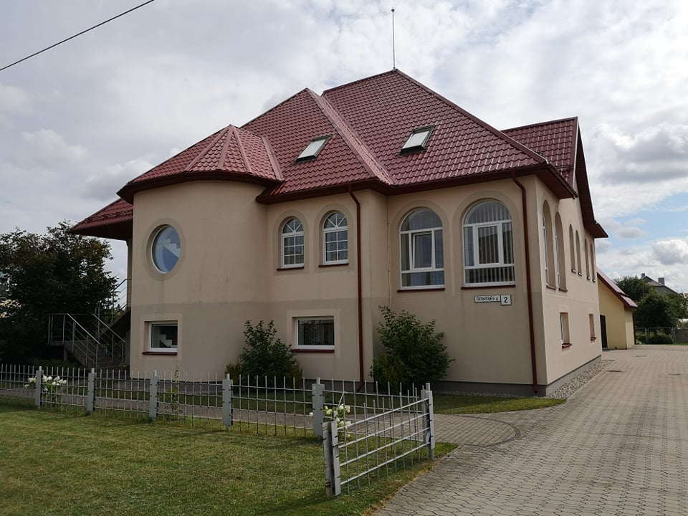
VšĮ „Vilties erdvė“ ilgalaikė / trumpalaikė socialinė globa asmenims teikiama dviejuose atskiruose pastatuose –
Grupinio gyvenimo namuose Nr. 1 ir
Grupinio gyvenimo namuose Nr. 2.
Grupinio gyvenimo namuose Nr. 1 nuolatinai gali gyventi suaugę asmenys su proto negalia, kuriems nustatytas visiškas ar dalinis nesavarankiškumas

Slide 4
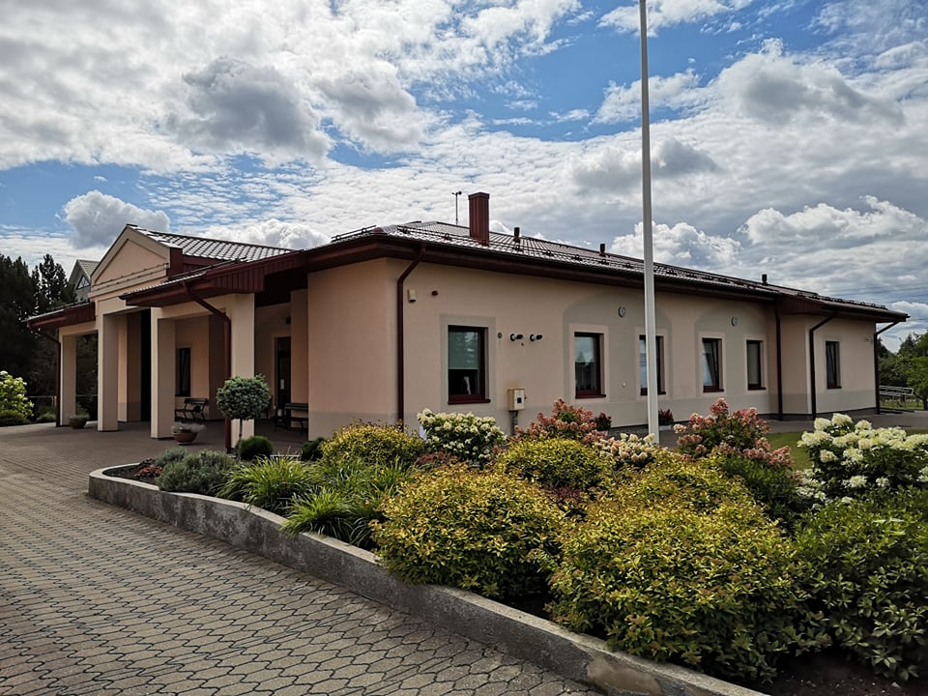
Grupinio gyvenimo namuose Nr. 2 nuolatinai gali gyventi suaugę asmenys su proto negalia, senyvo amžiaus asmenys, kuriems nustatytas visiškas ar dalinis nesavarankiškumas.

Slide 5
Grupinio gyvenimo namų Nr.1, Nr. 2 gyventojams sudarytos palankios, žmogaus orumo nežeidžiančios, artimos namų aplinkai gyvenimo sąlygos.
Grupinio gyvenimo namuose Nr.1, Nr. 2 gyventojams teikiamos ilgalaikės / trumpalaikės socialinės globos paslaugos: informavimo, konsultavimo, tarpininkavimo, atstovavimo, apgyvendinimo, kasdienio gyvenimo įgūdžių ugdymo ir palaikymo, darbinių įgūdžių ugdymo, maitinimo, asmens higienos, sveikatos priežiūros, laisvalaikio organizavimo, transporto ir kitos asmeniui pagal jo savarankiškumo lygį reikalingos paslaugos.
Grupinio gyvenimo namuose Nr. 1 ir Nr. 2 lavinamas gyventojų savarankiškumas, kasdienio apsitarnavimo ir bendravimo įgūdžiai, organizuojamas darbinis užimtumas bei laisvalaikis. Socialinių paslaugų srities darbuotojai padeda gyventojams tvarkyti asmeninius reikalus ir už įstaigos ribų, gina jų teises, interesus. Įstaigos gyventojams lavinami savarankiškumo įgūdžiai, kad ateityje jie galėtų gyventi savarankiškai ar su minimalia socialinių paslaugų srities darbuotojų pagalba. Jų įgytas savarankiškumas nuolat palaikomas, skatinamas.

Slide 6
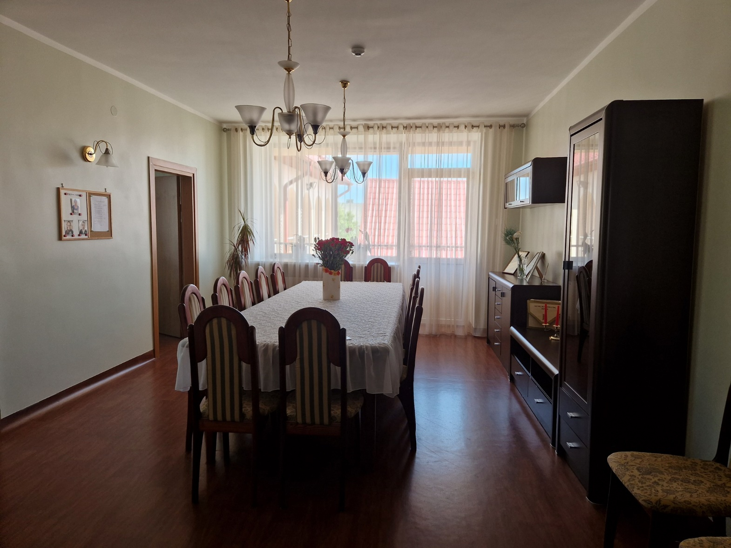
Grupinio gyvenimo namai Nr.1

Slide 7
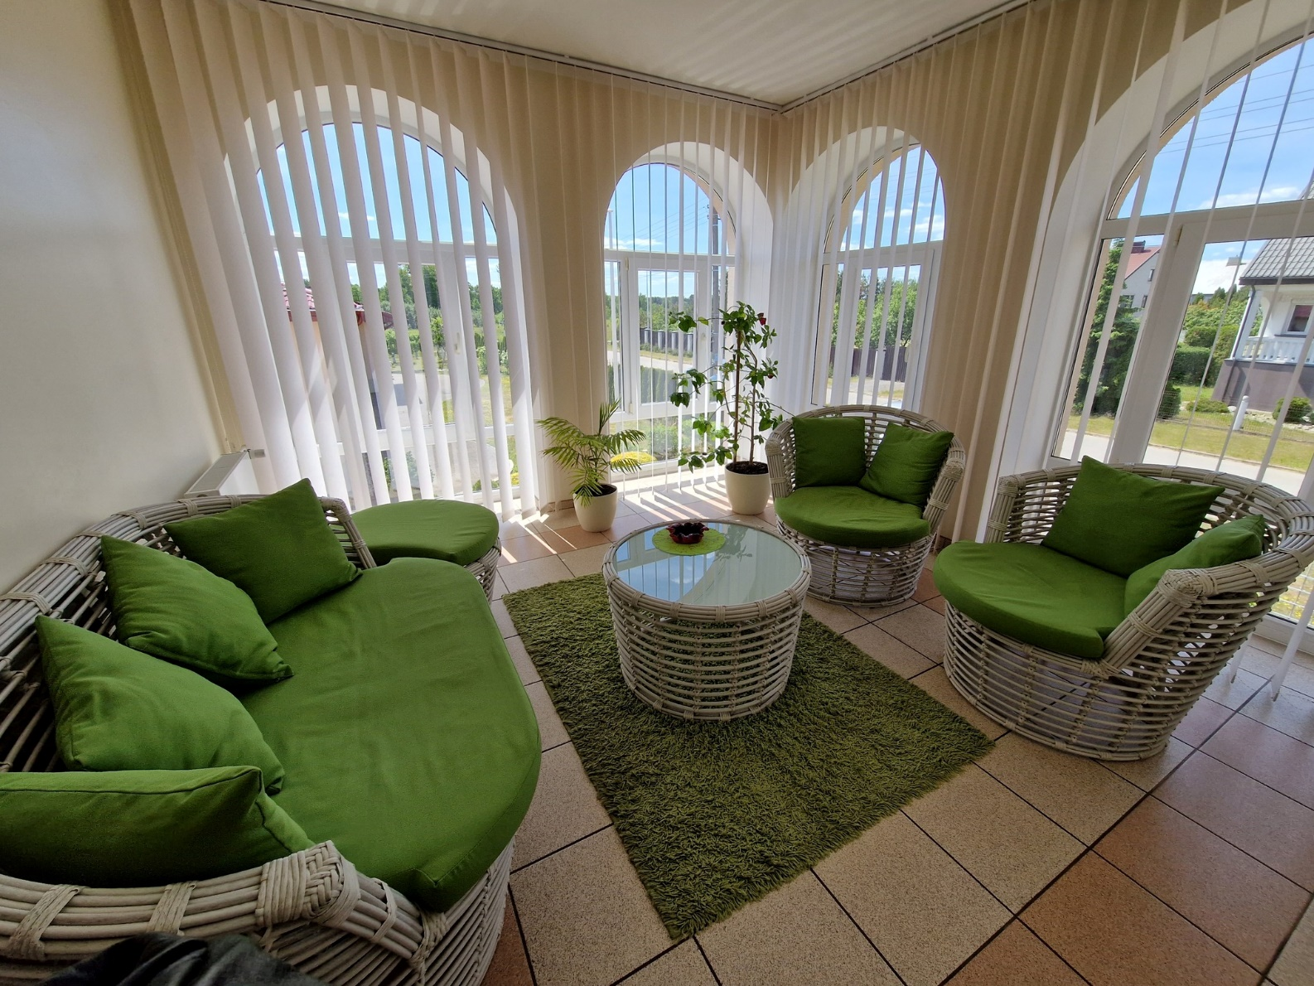
Grupinio gyvenimo namai Nr.1

Slide 8
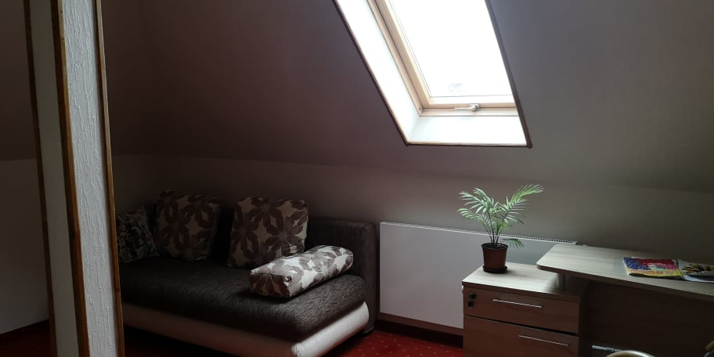
Grupinio gyvenimo namai Nr.1

Slide 9
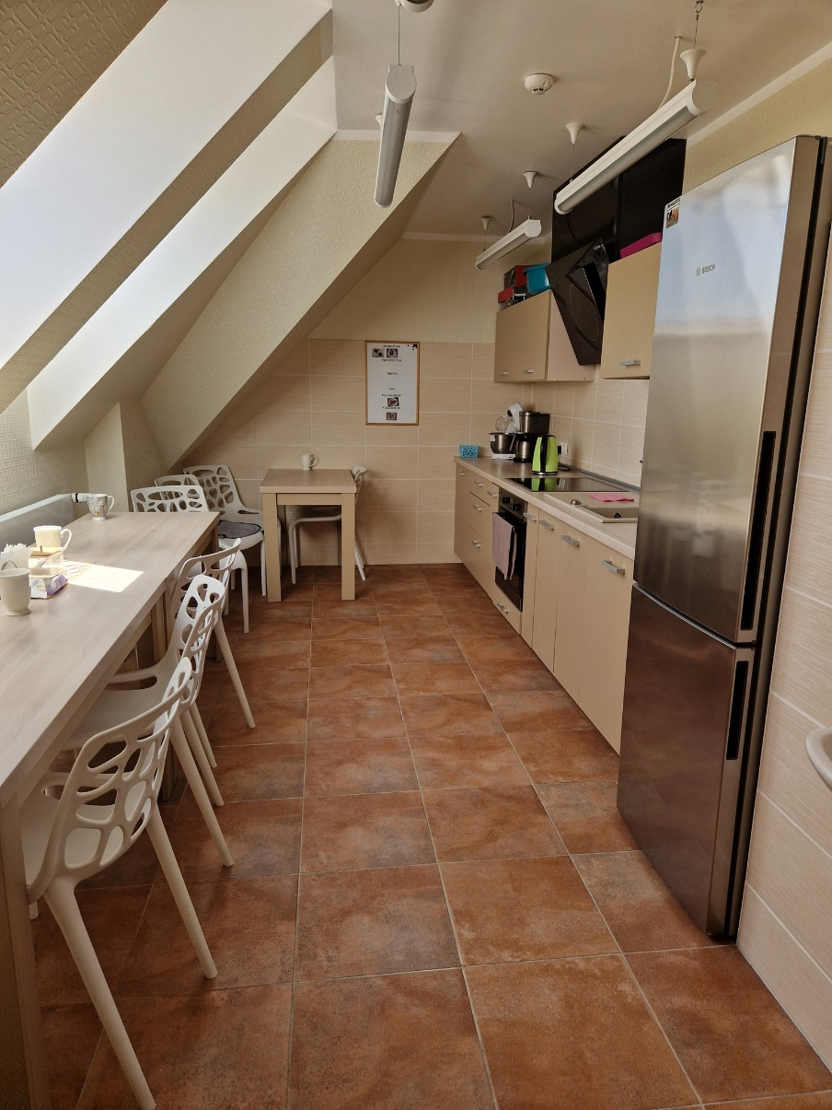
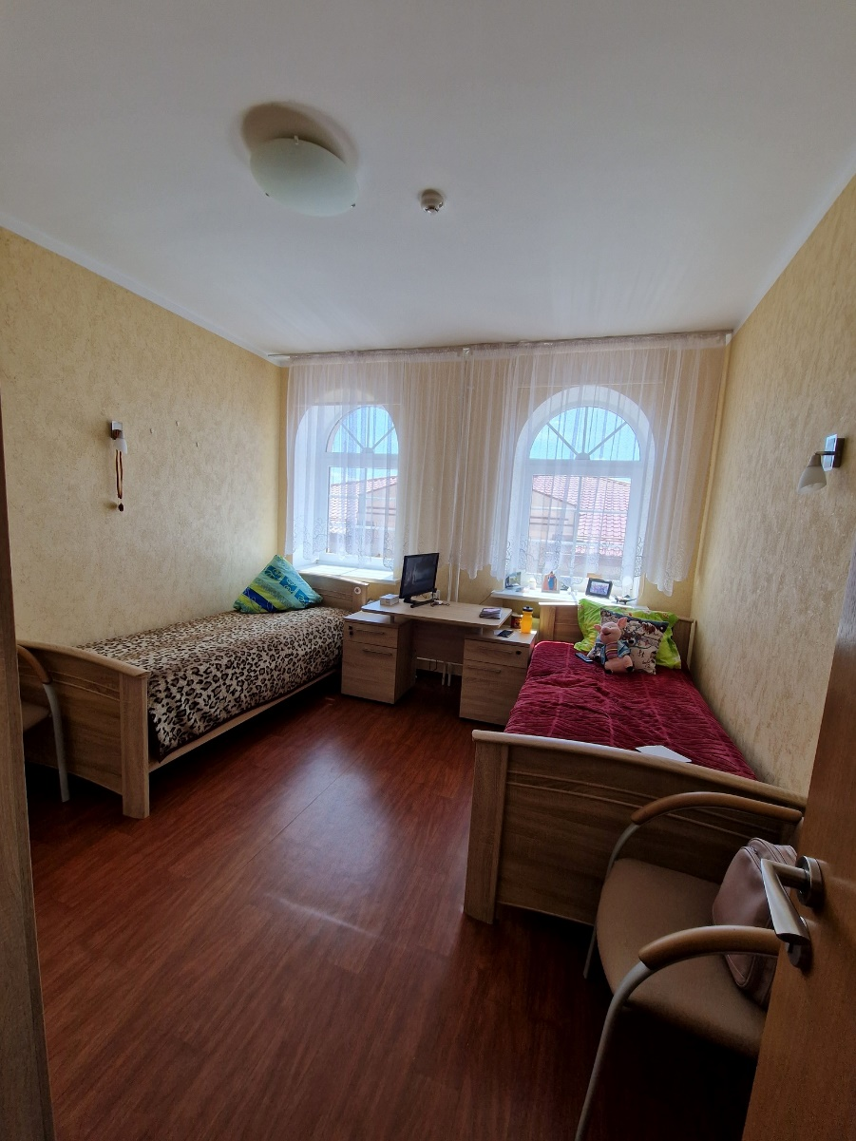
Grupinio gyvenimo namai Nr.1

Slide 10
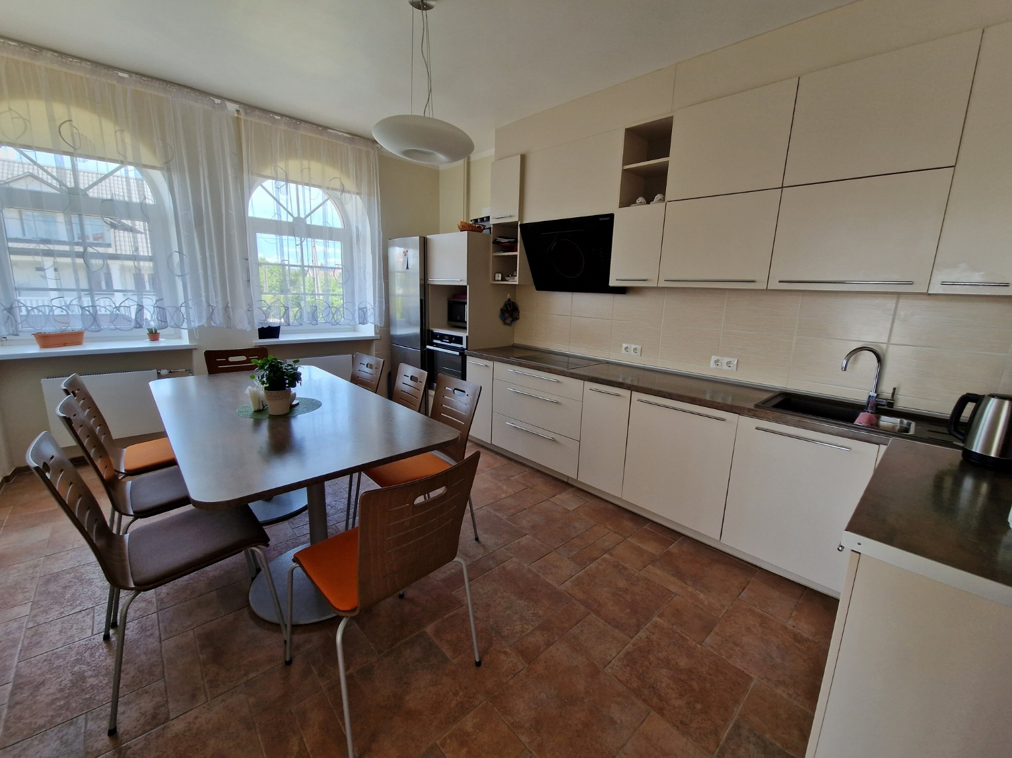
Grupinio gyvenimo namai Nr.1

Slide 11
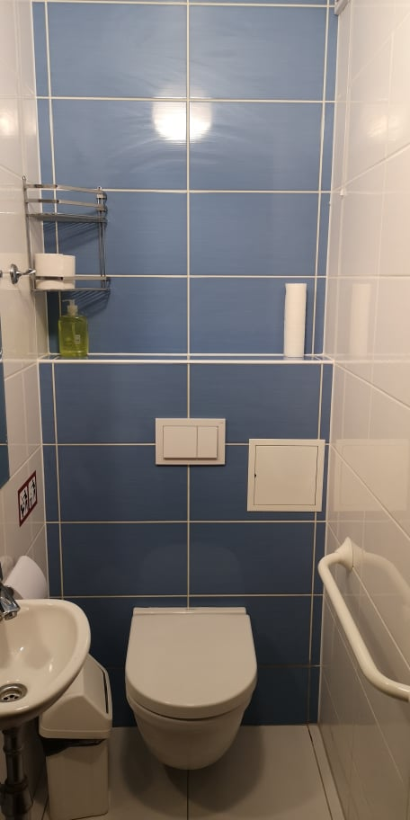
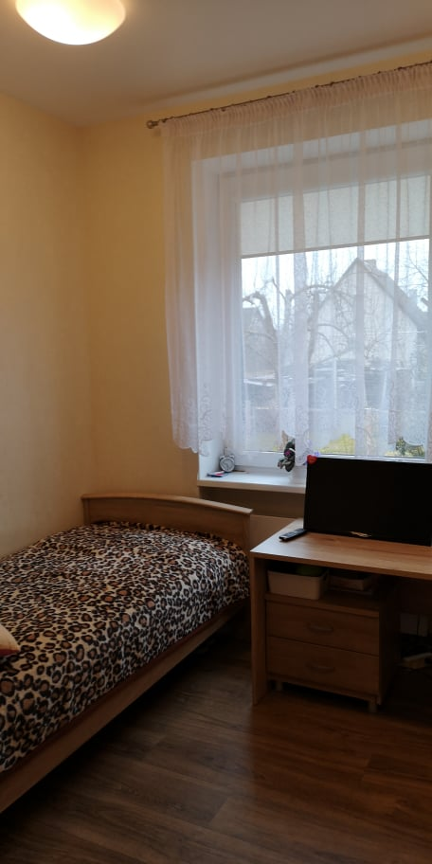
Grupinio gyvenimo namai Nr.1

Slide 12

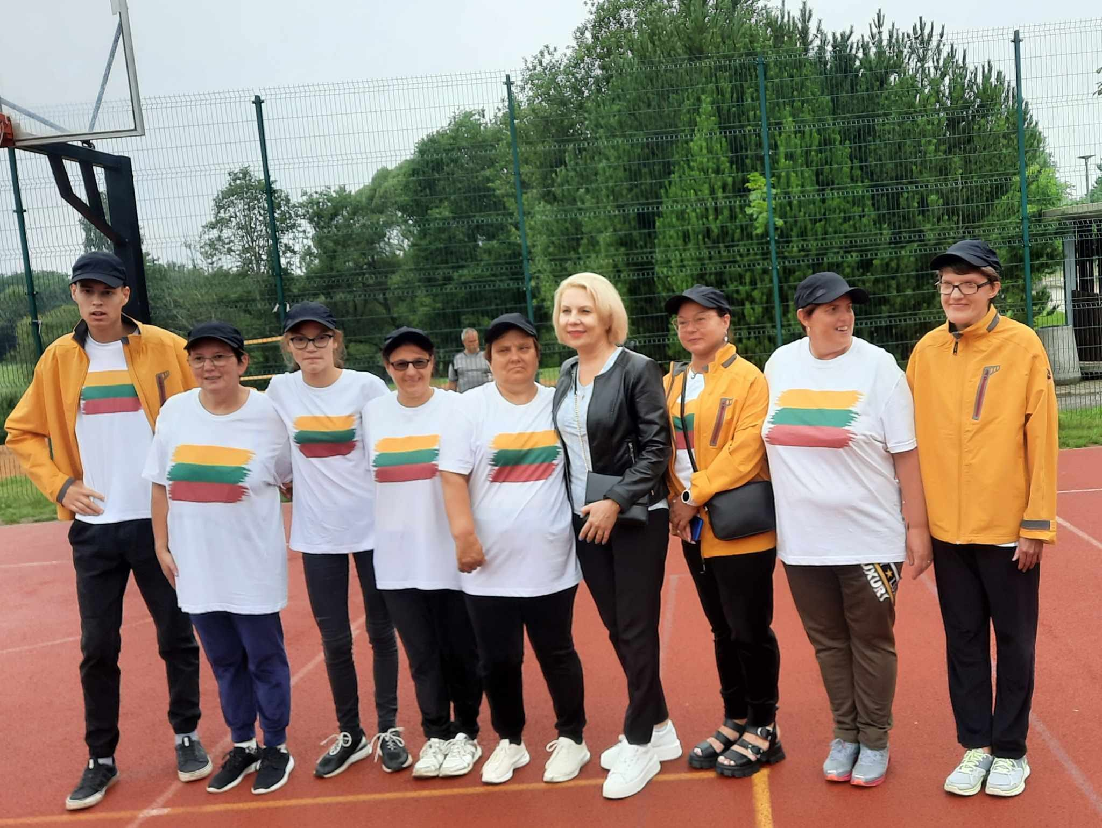
Grupinio gyvenimo namai Nr.1

Slide 13
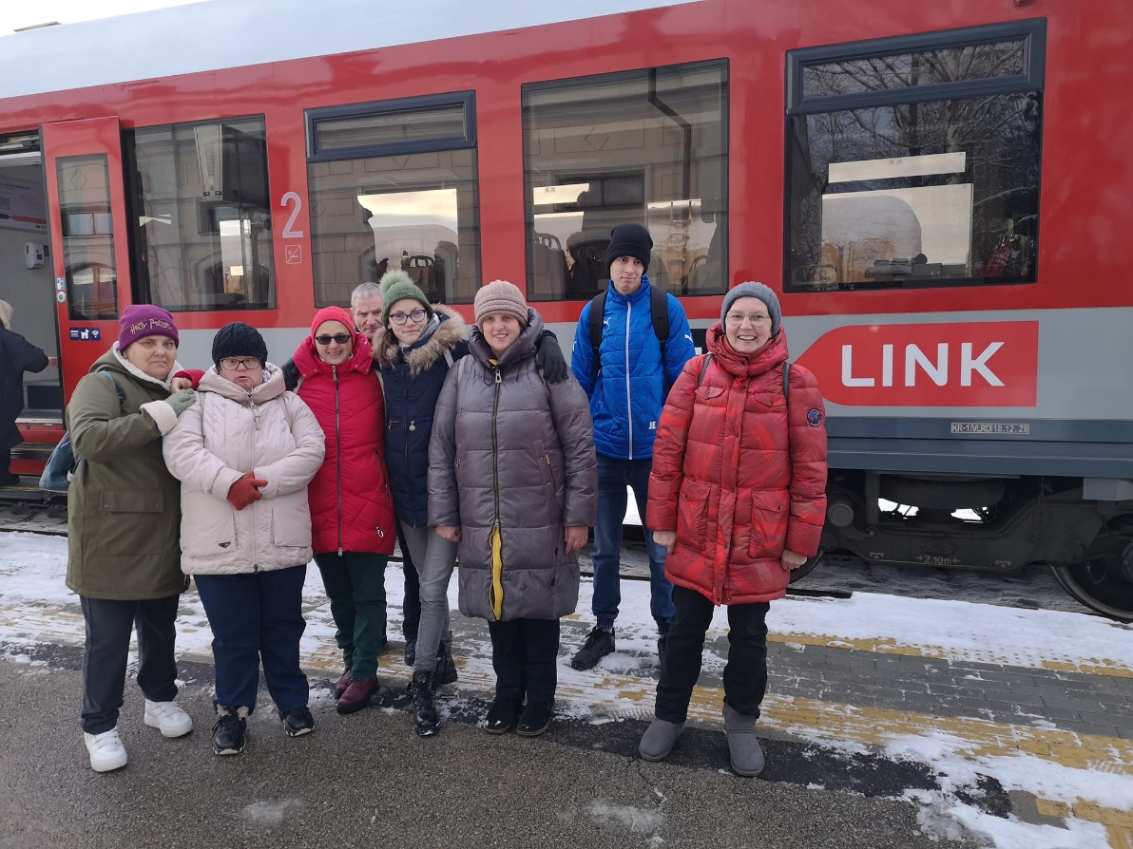
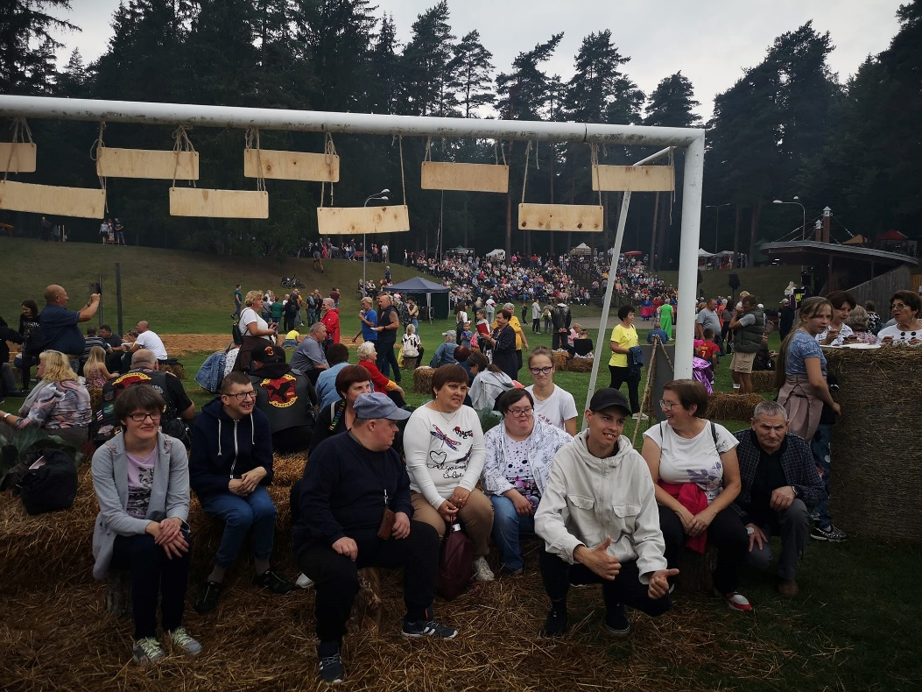

Slide 14
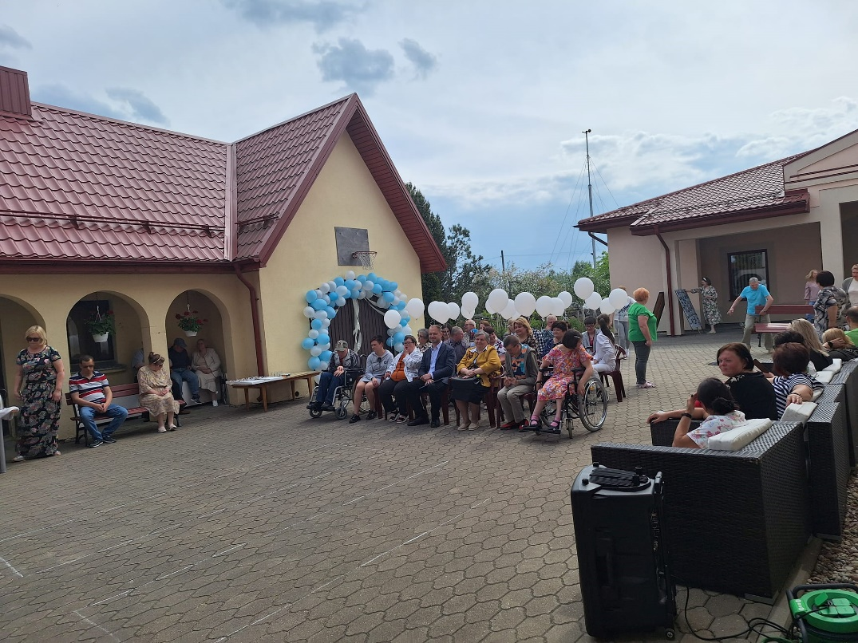
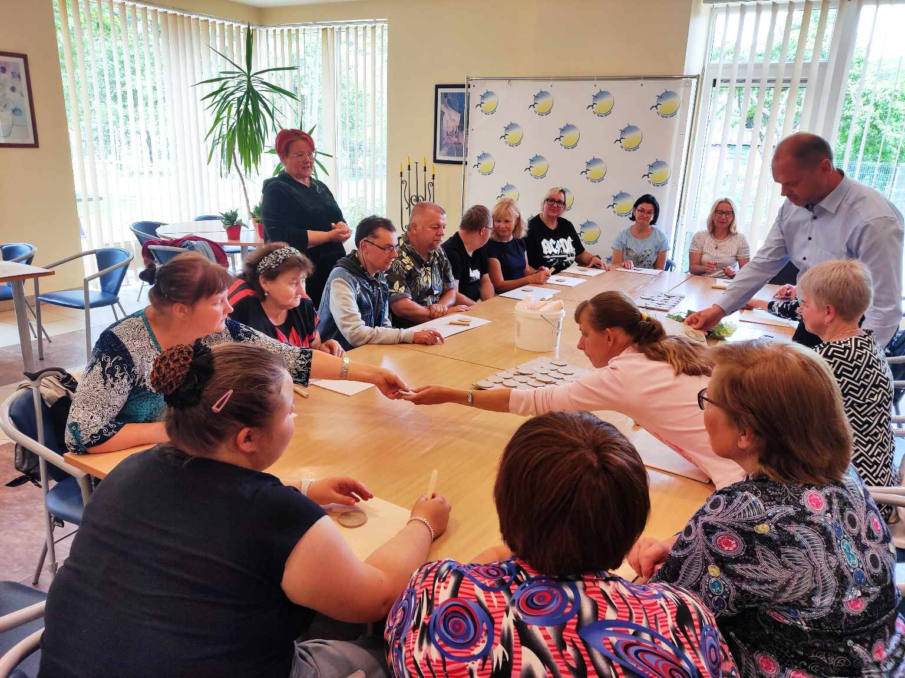

Slide 15
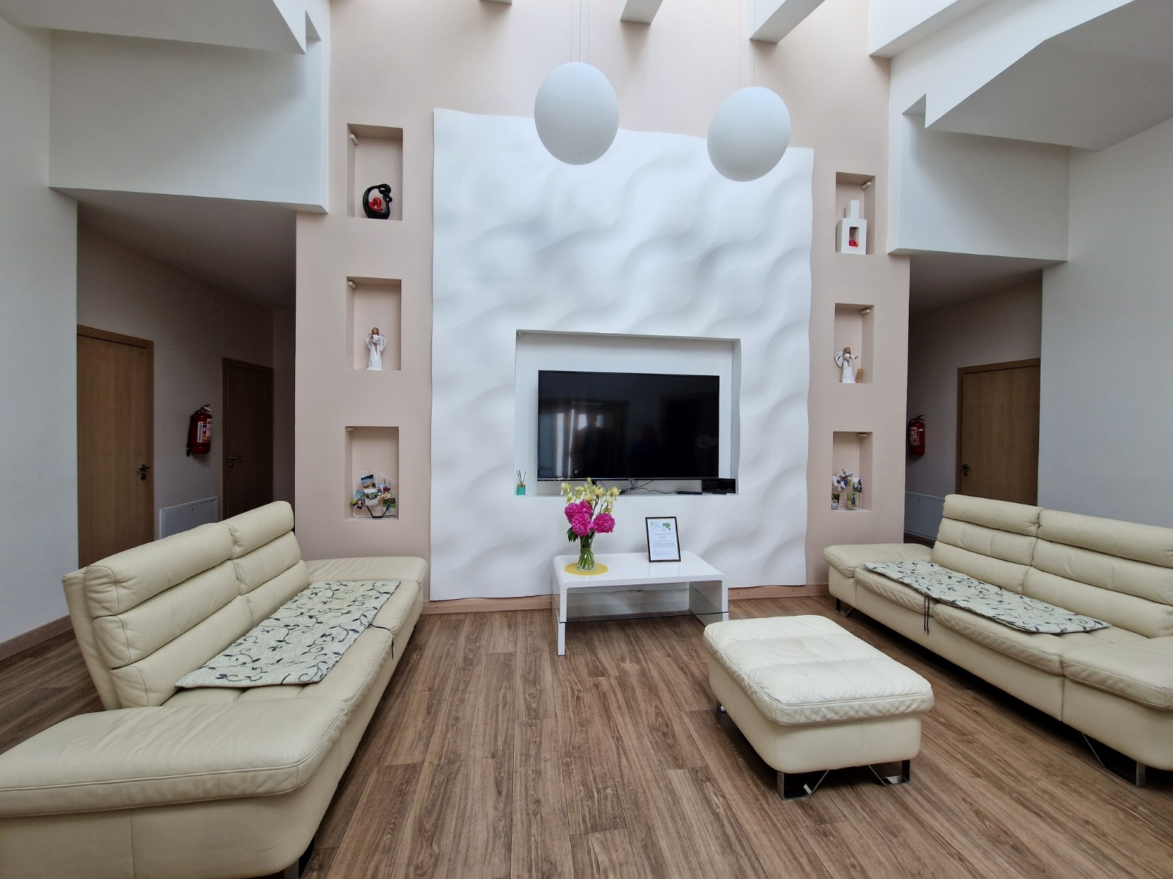
Grupinio gyvenimo namai Nr.2

Slide 16
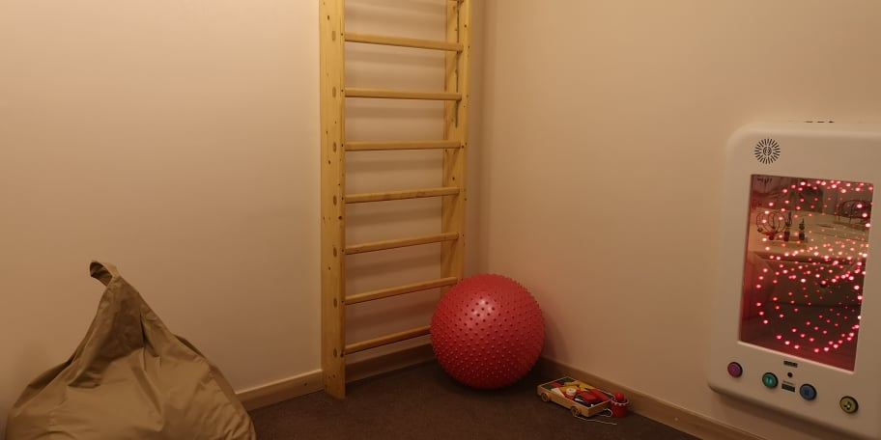
Grupinio gyvenimo namai Nr.2

Slide 17
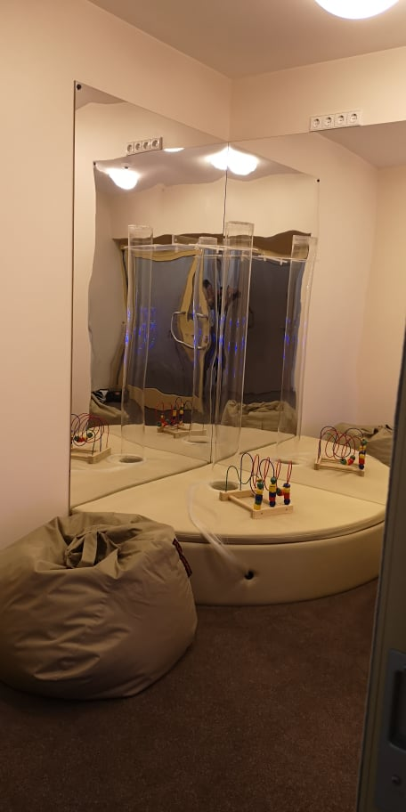
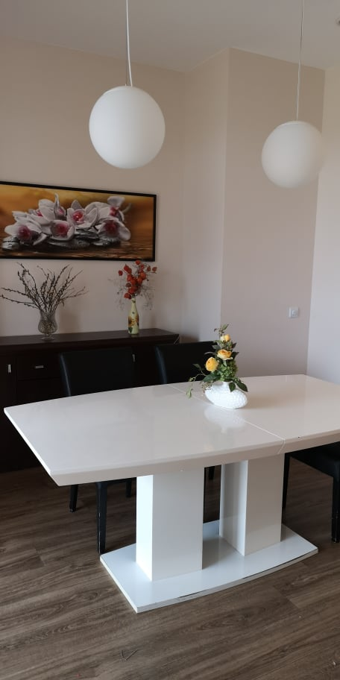
Grupinio gyvenimo namai Nr.2

Slide 18
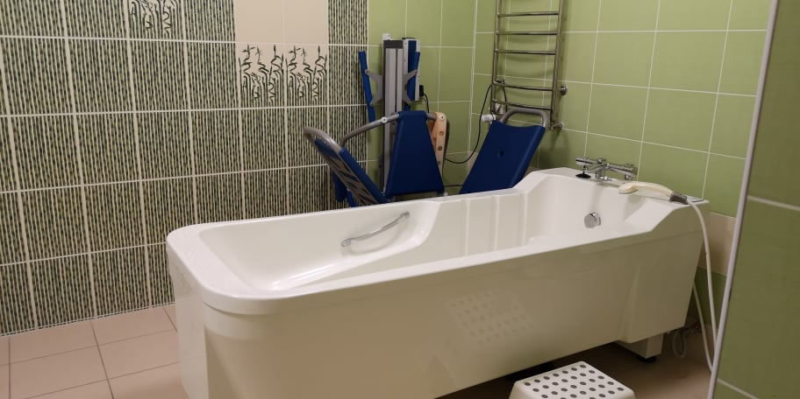
Grupinio gyvenimo namai Nr.2

Slide 19
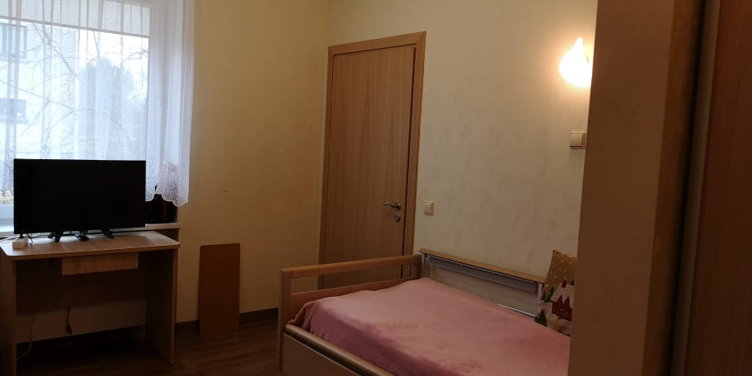
Grupinio gyvenimo namai Nr.2

Slide 20
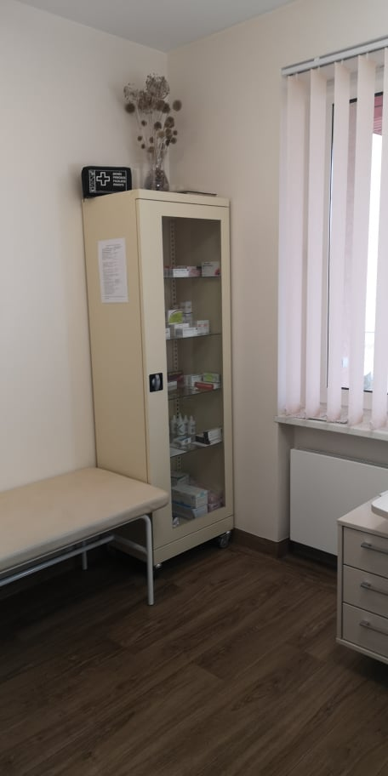
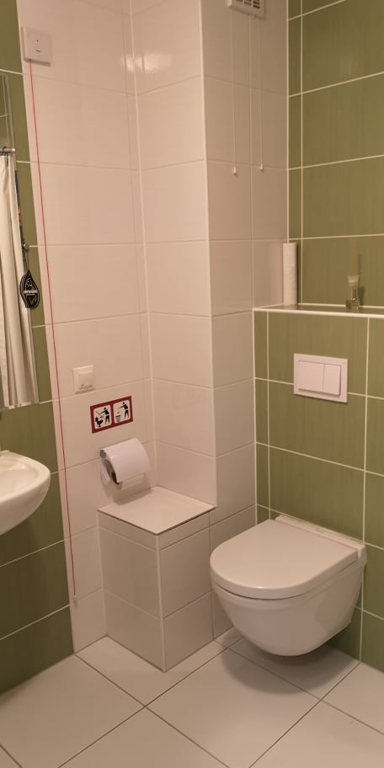
Grupinio gyvenimo namai Nr.2

Slide 21
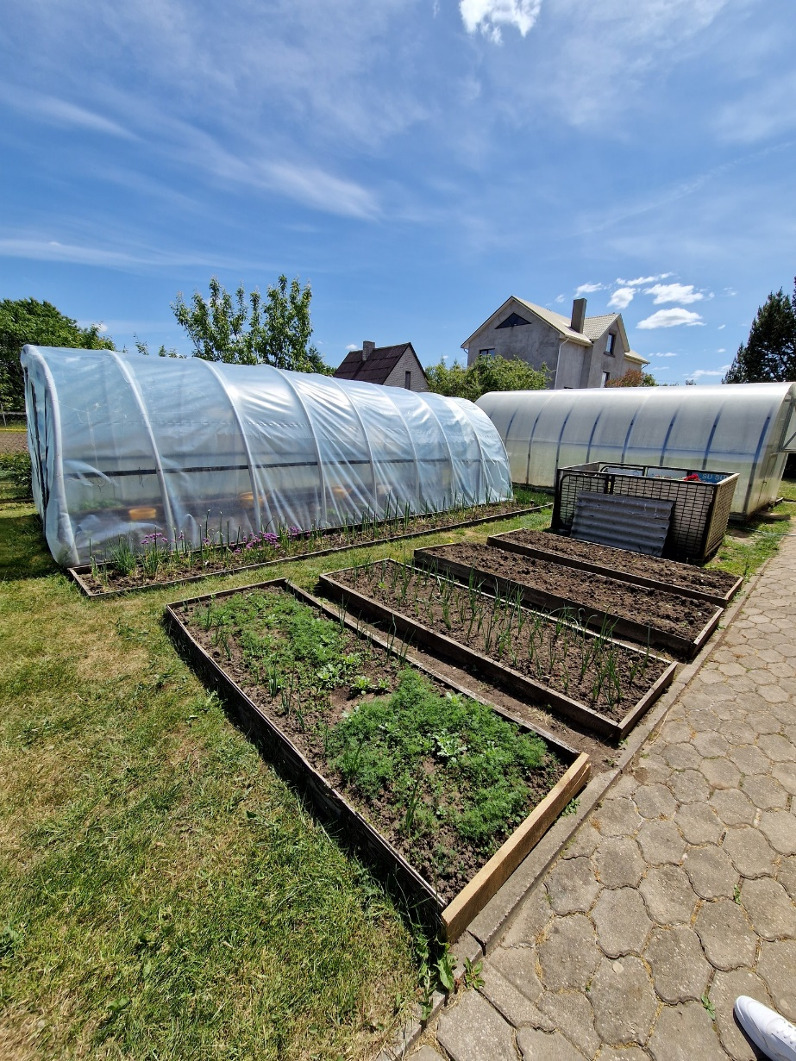
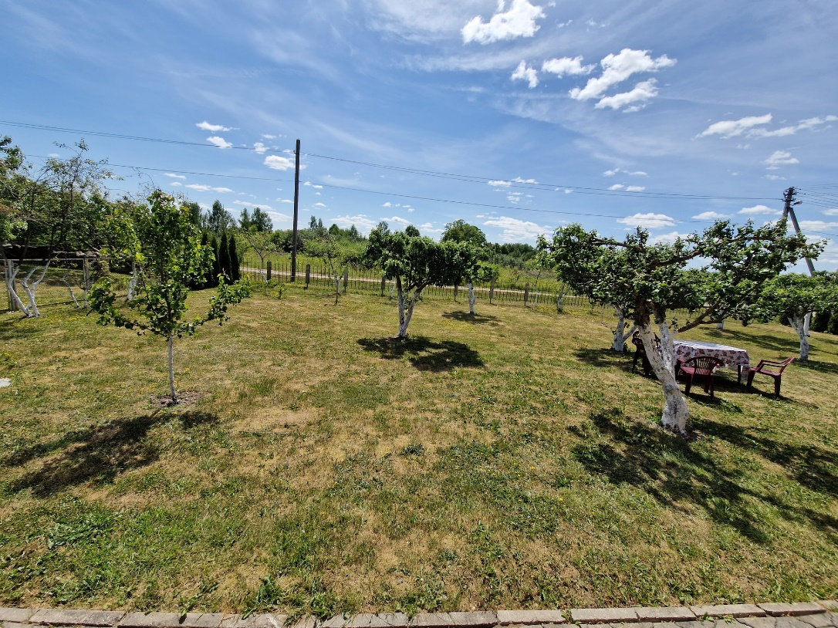

Slide 22
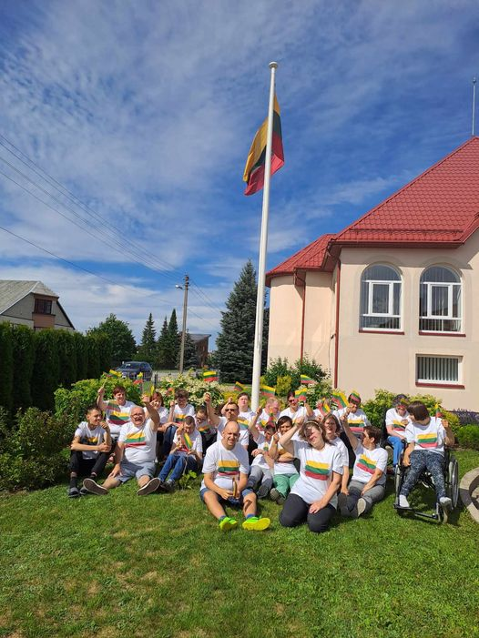

Slide 23
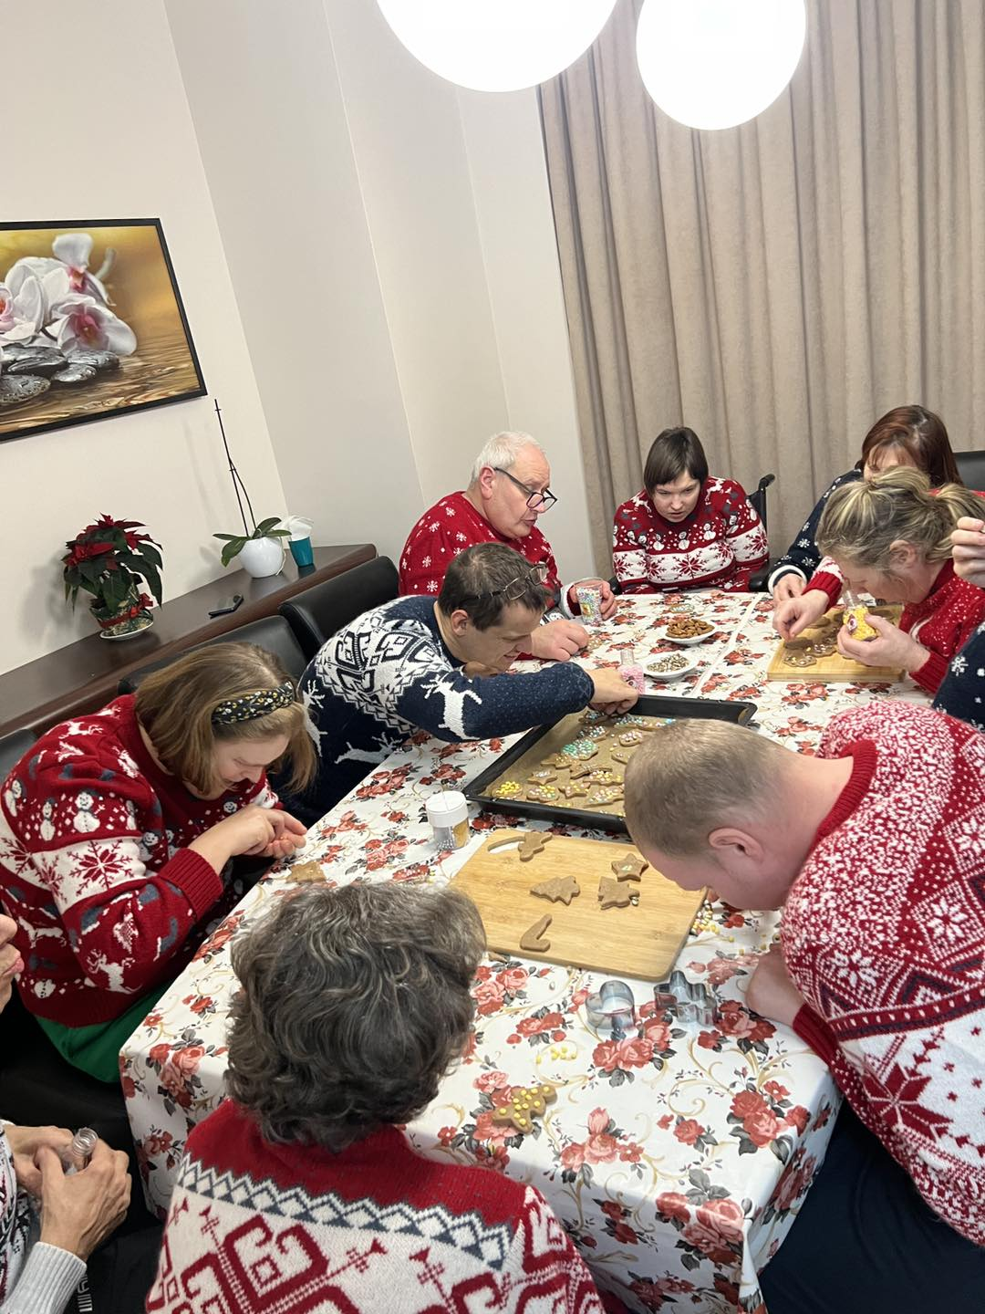
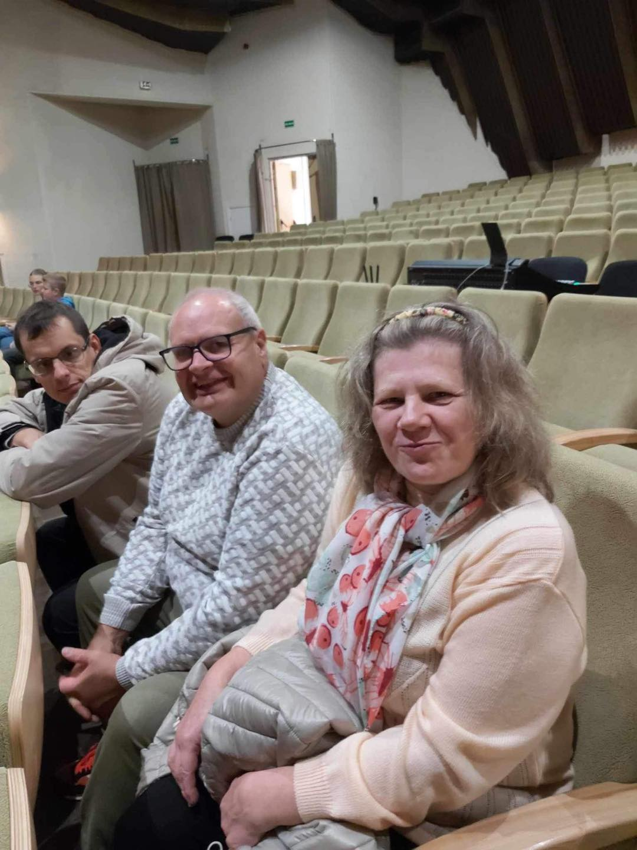

Slide 24
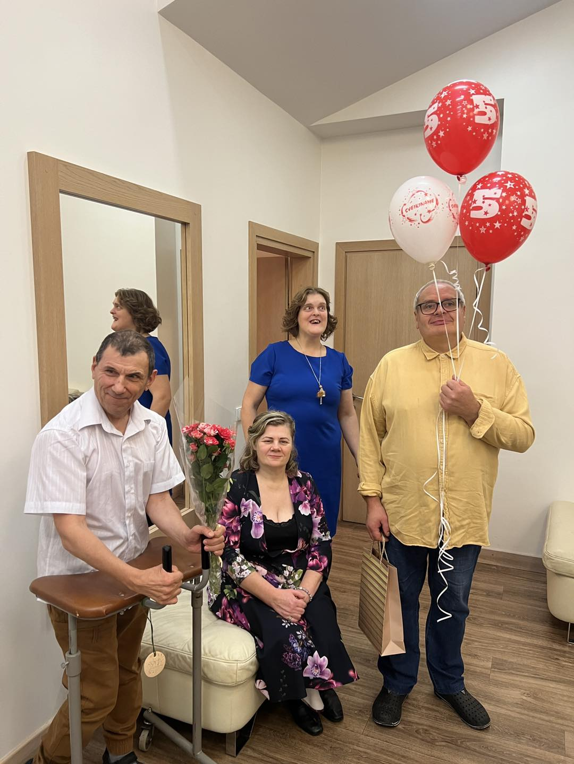
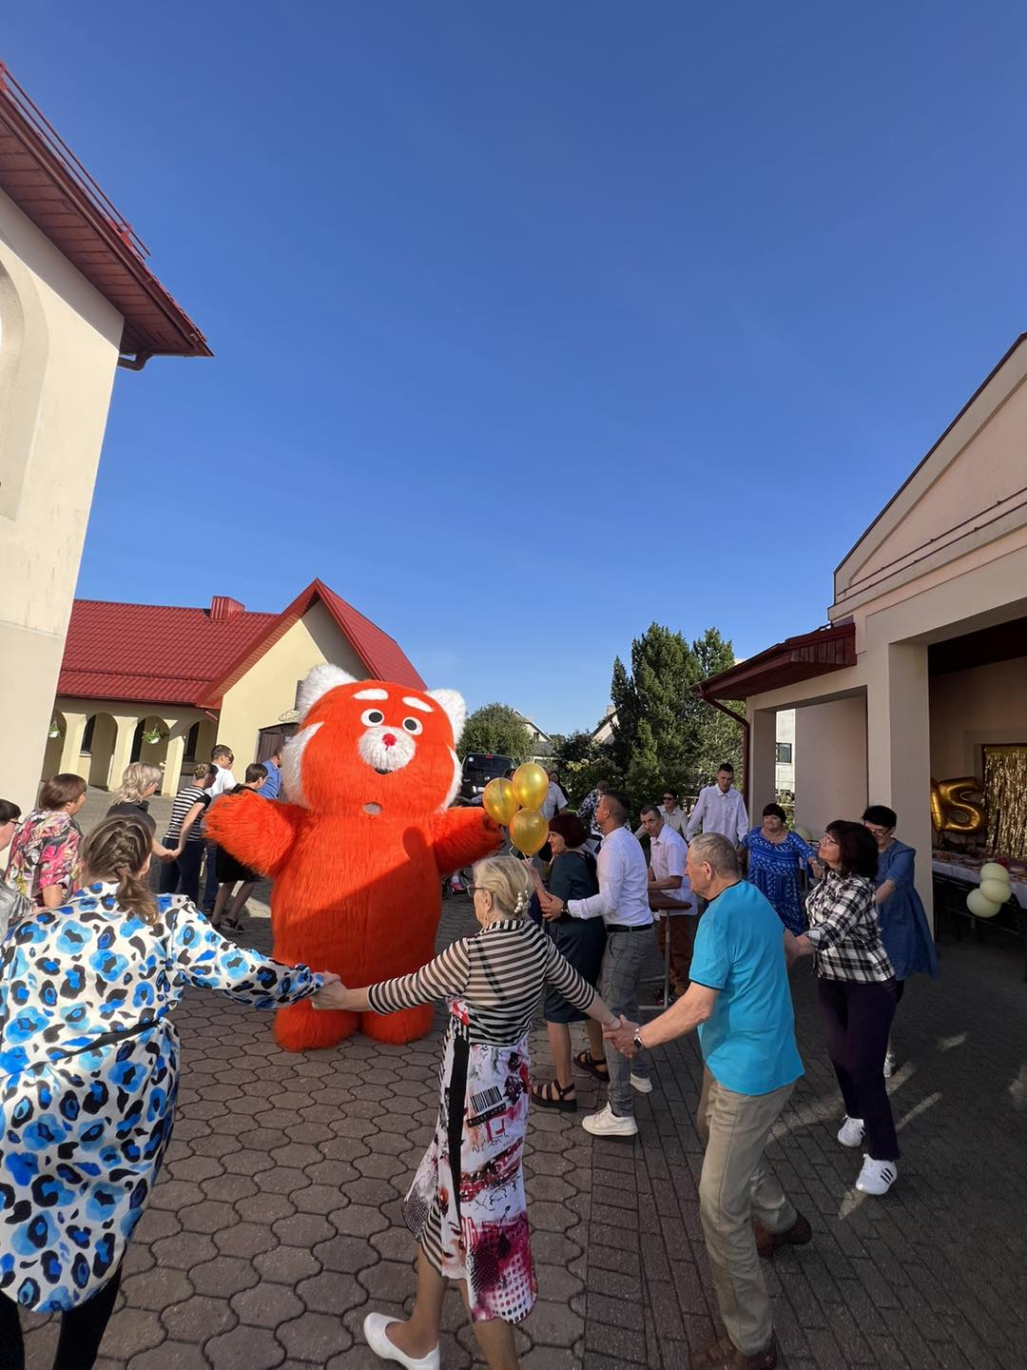

Slide 25
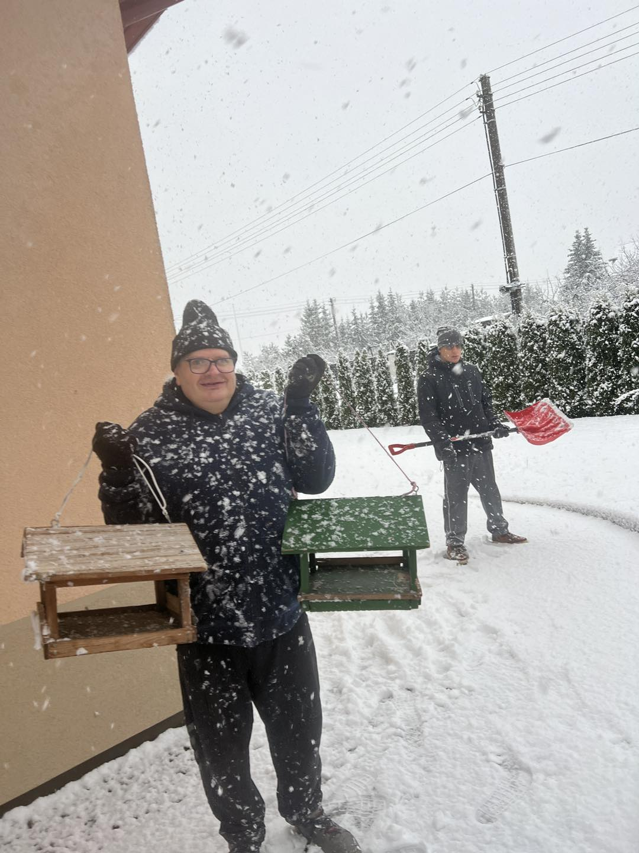
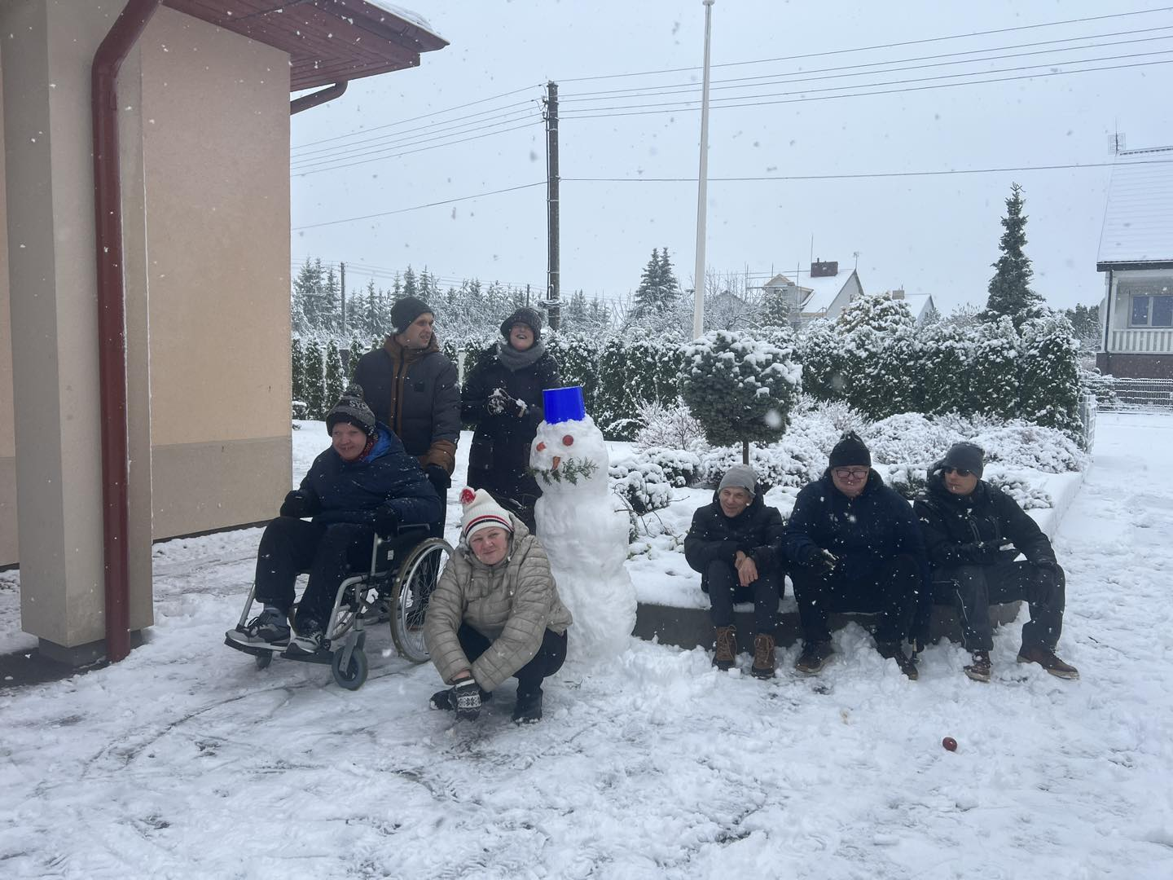

Slide 26
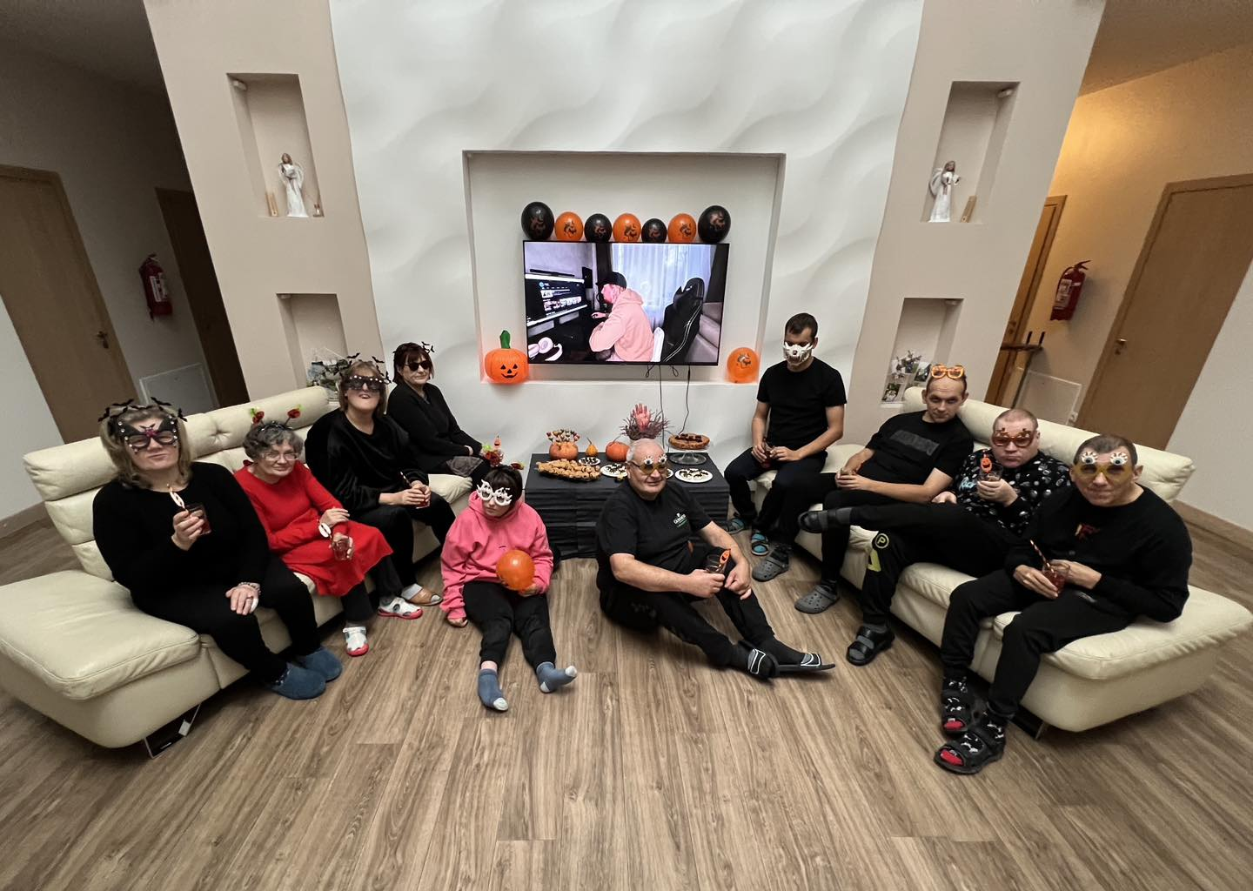

Slide 27
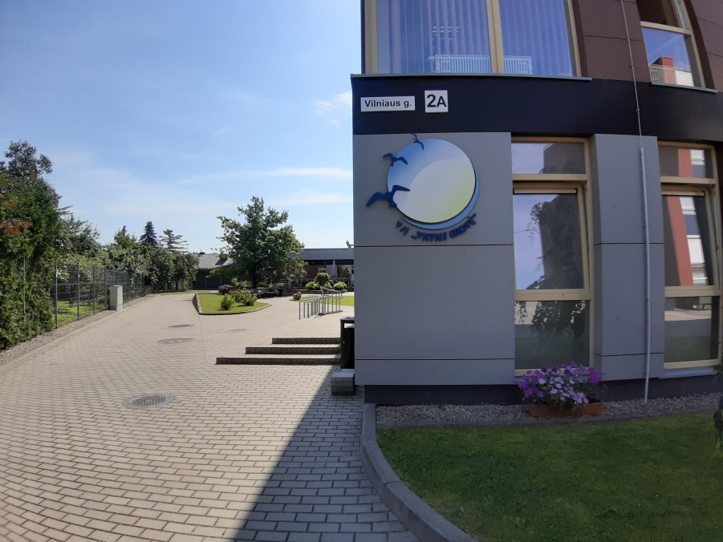
VšĮ „Vilties erdvė“ dienos socialinės globos paslaugos teikiamos Specialiosiose dirbtuvėse.
Specialiųjų dirbtuvių pagrindinis tikslas yra ugdyti ir palaikyti asmens socialinius įgūdžius, formuoti, įtvirtinti darbinius įgūdžius, suteikiant galimybę įgytas žinias pritaikyti darbe, siekti, kad proto negalios žmonės ateityje turėtų galimybę dalyvauti darbo rinkoje, dirbti ir užsidirbti, formuoti estetinius ir bendravimo įgūdžius, stiprinti fizinę sveikatą, teikti psichologinę ir emocinę pagalbą, plėsti pasaulio pažinimą.

Slide 28
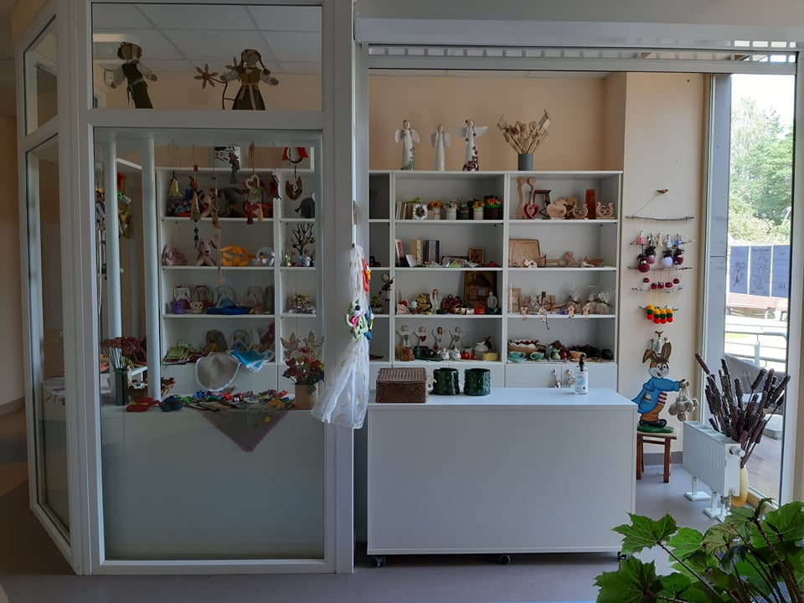
Specialiųjų dirbtuvių paslaugų gavėjams teikiamos informavimo, konsultavimo, tarpininkavimo, atstovavimo, bendravimo, maitinimo, laisvalaikio organizavimo, darbinių įgūdžių, transporto ir kitos asmeniui pagal jo savarankiškumo lygį reikalingos paslaugos.
Paslaugų gavėjams dienos užimtumas organizuojamas siuvėjų, popieriaus dirbinių dirbėjų-floristikos, rankdarbių, stalių ir keramikos grupėse. Asmenims su sunkia negalia dienos užimtumas organizuojamas sunkios negalios asmenų grupėje (kasdienio gyvenimo įgūdžių ugdymas bei palaikymas, piešimas, lipdymas, smėlio terapija ir kt. užsiėmimai).

Slide 29
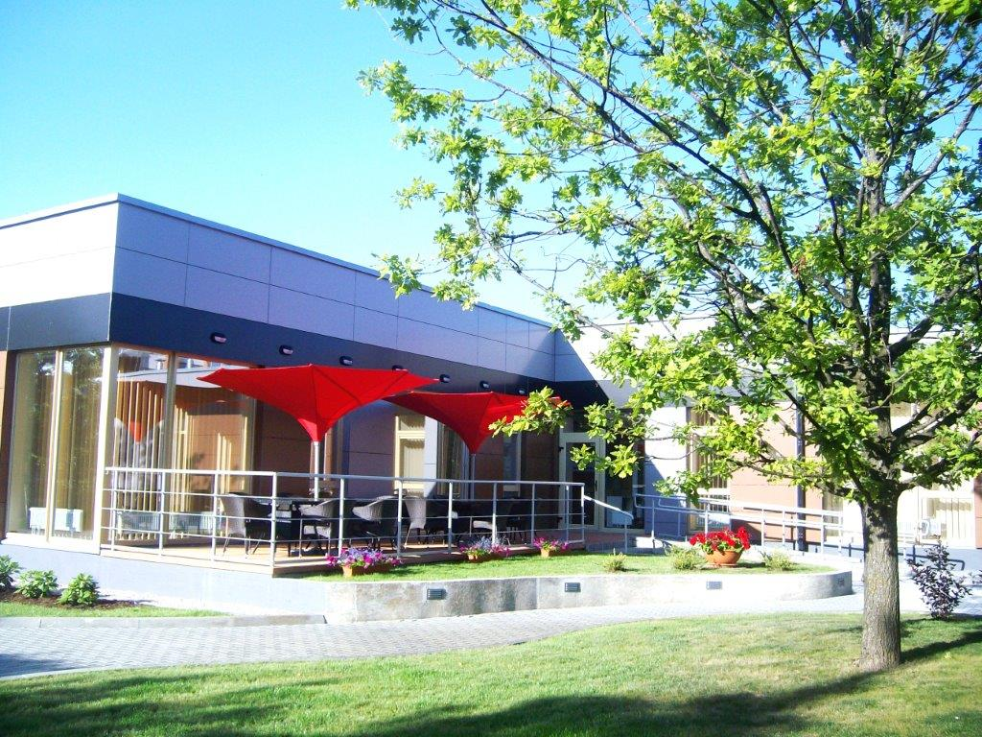
Specialiosios dirbtuvės

Slide 30
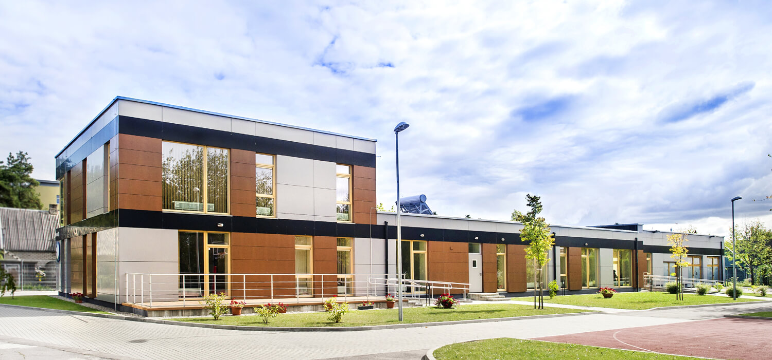
Specialiosios dirbtuvės

Slide 31
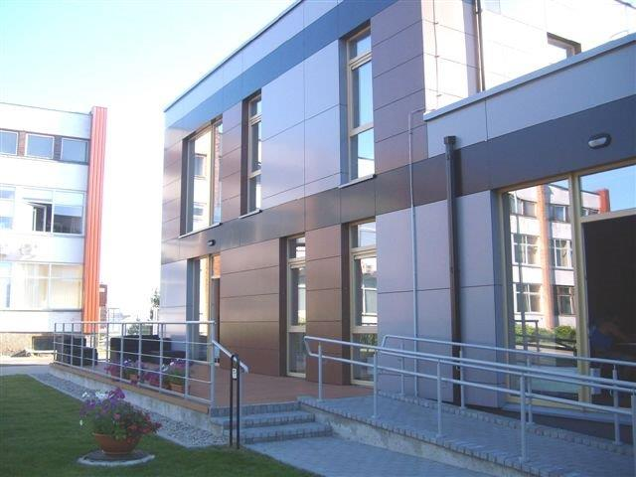
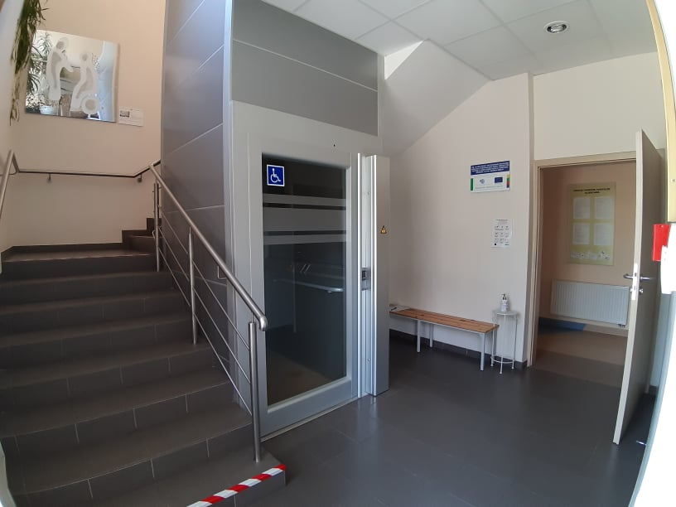
Specialiosios dirbtuvės

Slide 32
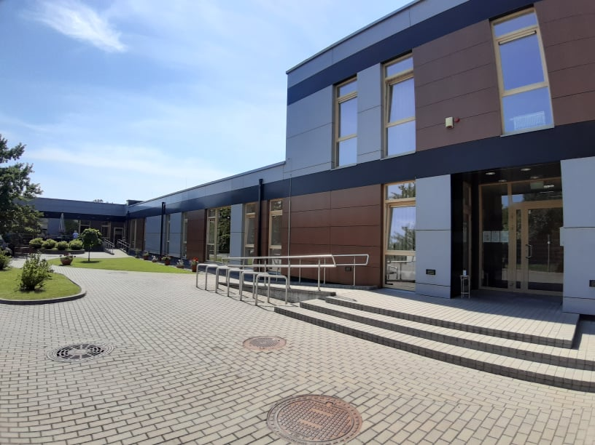
Specialiosios dirbtuvės

Slide 33
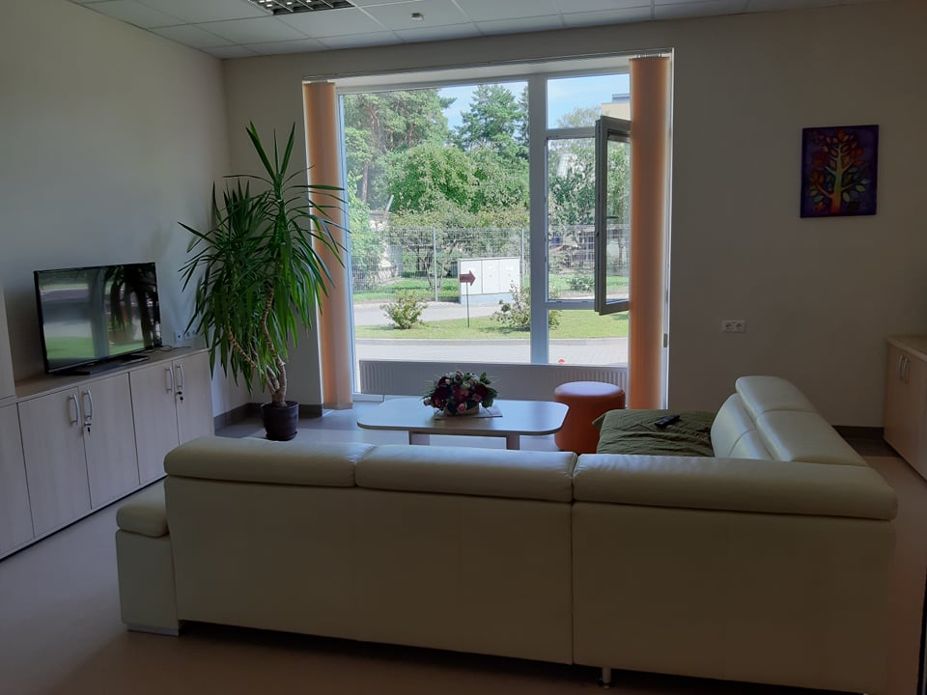
Specialiosios dirbtuvės

Slide 34
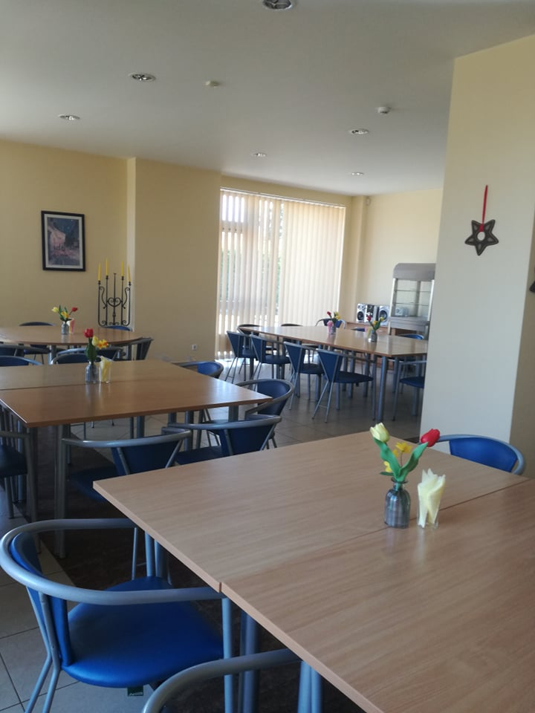
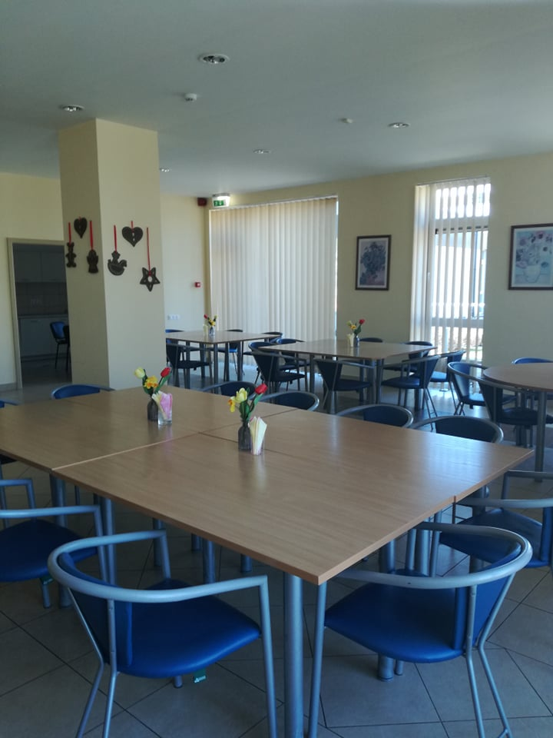
Specialiosios dirbtuvės

Slide 35
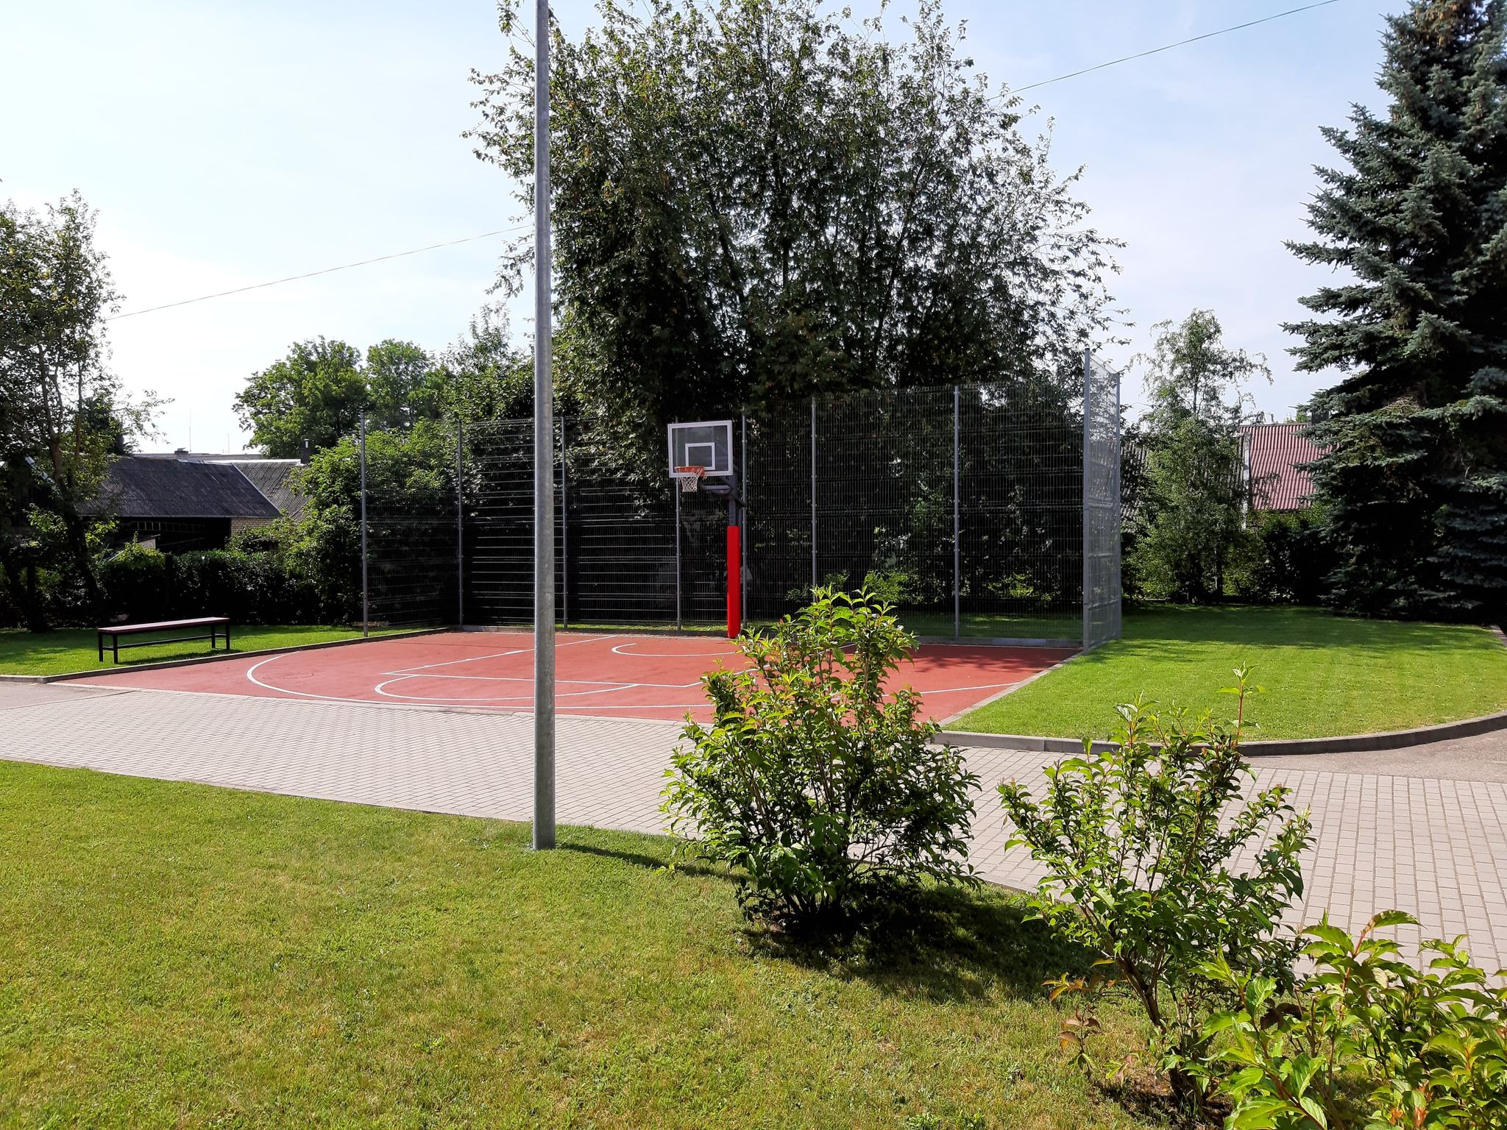
Specialiosios dirbtuvės

Slide 36
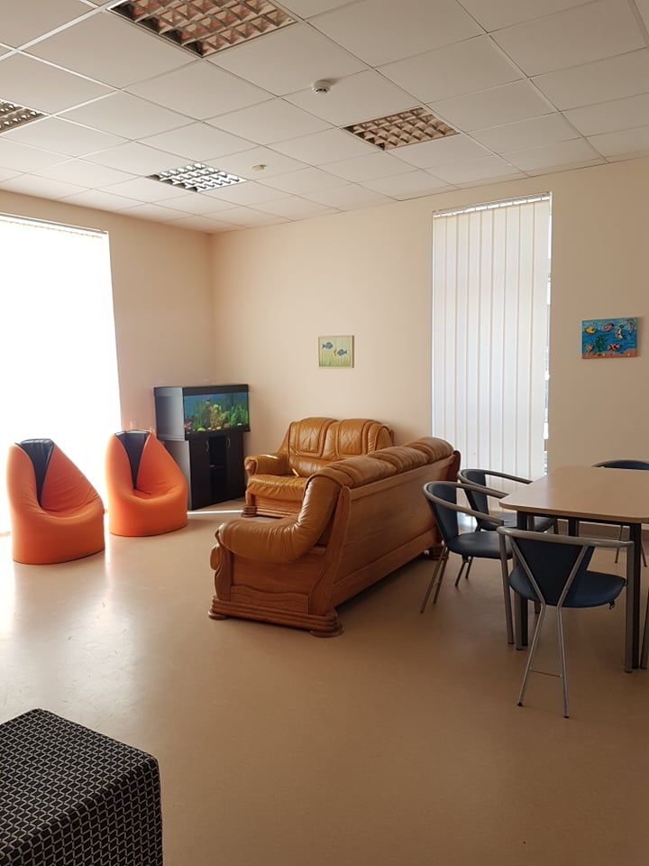
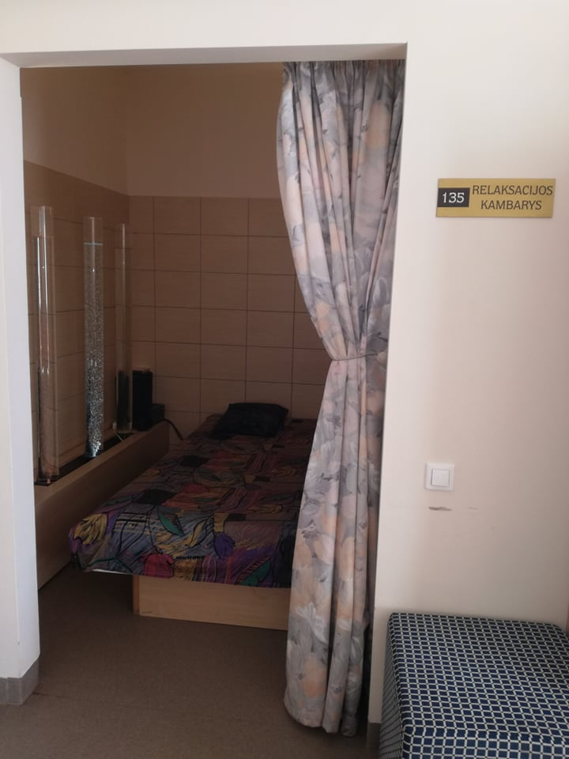
Specialiosios dirbtuvės

Slide 37
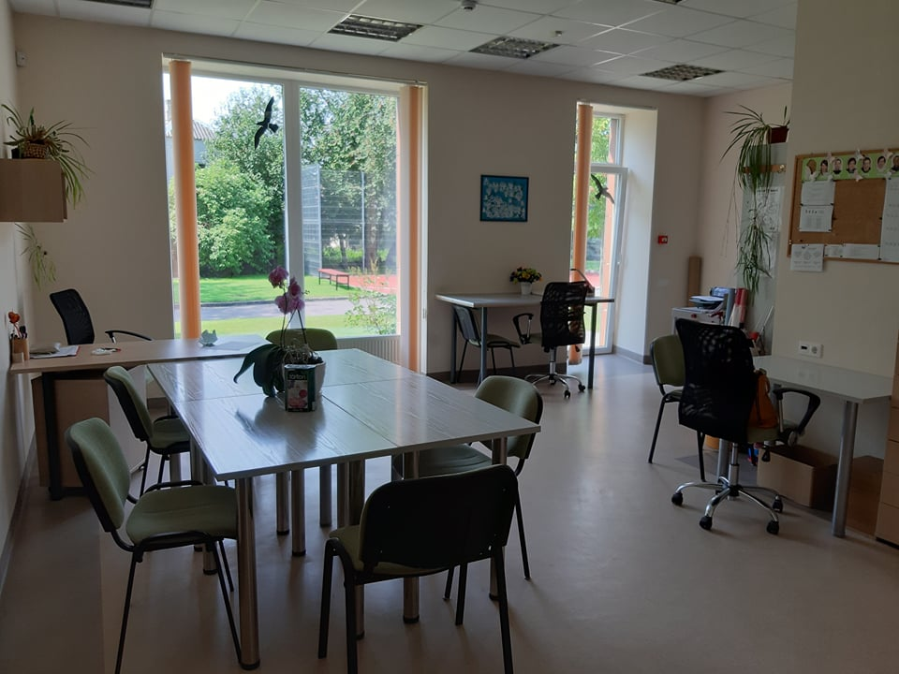
Specialiosios dirbtuvės

Slide 38
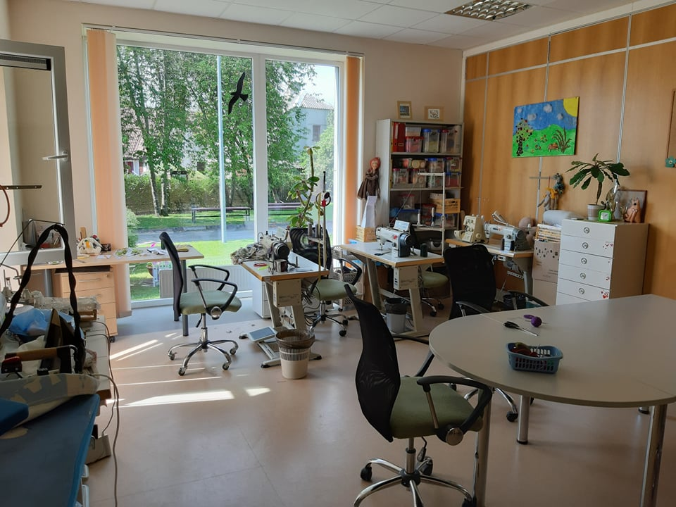
Specialiosios dirbtuvės

Slide 39
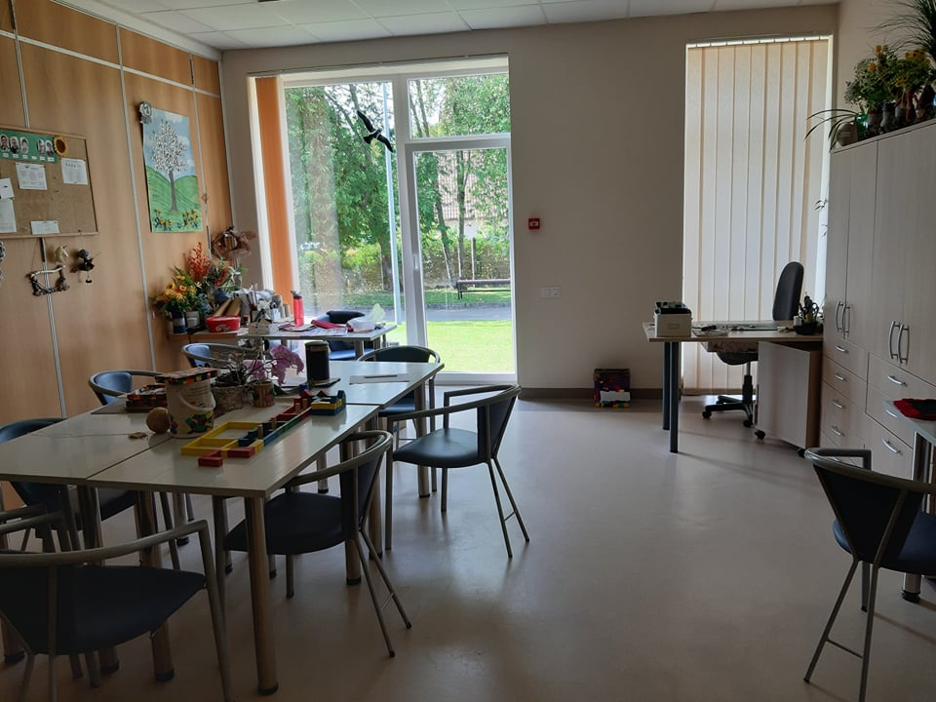
Specialiosios dirbtuvės

Slide 40
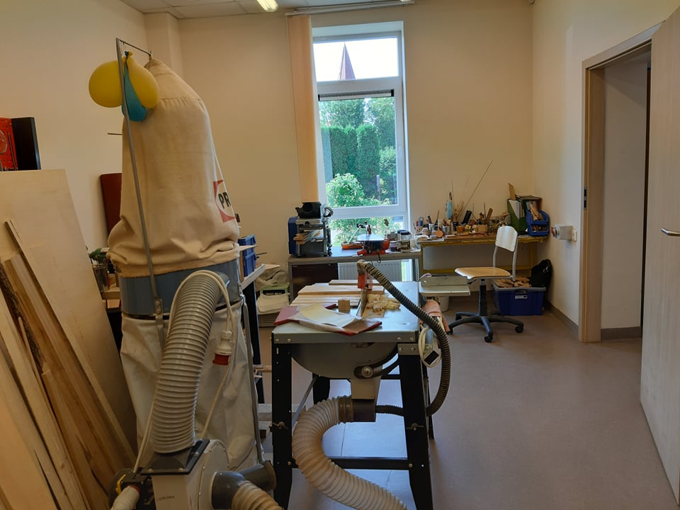
Specialiosios dirbtuvės

Slide 41


Specialiosios dirbtuvės

Slide 42

Specialiosios dirbtuvės

Slide 43


Slide 44




Slide 45




Slide 46





Slide 47



Slide 48




Slide 49



Slide 50




Slide 51



Slide 52



Slide 53

Vaikų dienos centras „Mažasis princas“

Slide 54

Vaikų dienos centras „Mažasis princas“

Slide 55


Vaikų dienos centras „Mažasis princas“

Slide 56

Vaikų dienos centras „Mažasis princas“

Slide 57

Vaikų dienos centras „Mažasis princas“

Slide 58

Vaikų dienos centras „Mažasis princas“

Slide 59
VšĮ „Vilties erdvė“ kontaktai
Vilniaus g. 2A, LT-89217 Mažeikiai
Tel. (8 443) 55 182
El. paštas: info@viltieserdve.lt
El. svetainė: www.viltieserdve.lt
Soc. tinklas Facebook https://www.facebook.com/viltieserdve

